Slide 1
MARKET ANALYSIS REPORT
日本の音楽フェス産業分析 2026
持続可能な成長のための戦略的フレームワーク
目的：国内フェス市場の構造・収益性・波及効果を多面的に把握し、
出店・運営・自治体連携の意思決定精度を高める
範囲：主要フェス（フジロック/サマソニ/ロッキン/ライジング他）、
2019-2024年実績および2026-2028年展望
2026年3月31日
Genspark AI Strategy Team

Slide 2
音楽フェス産業と歴史

Slide 3











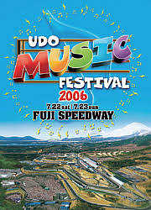















国内フェス一覧（分類整理）
1. 超大型フェス（4大フェス）
2. 中〜大型フェス（続き）
5. 消滅・休止・不定期系
FUJI ROCK FESTIVAL
音楽と髭達
自然・山間・滞在型 / ブランド重視
新潟 / スタジアム型 / 豪華ラインナップ
ap bank fes
SUMMER SONIC
OTODAMA 音泉魂
環境・社会性 / 事実上終了扱い / 収益構造弱
都市型 / 海外アーティスト依存 / トレンド
大阪 / イベンター主催 / 独自企画色
AIR JAM
ROCK IN JAPAN FESTIVAL
男鹿ナマハゲロックフェスティバル
Hi-STANDARD / カリスマ型 / 不定期開催
国内特化 / 最大級動員 / 安定量産型
秋田 / 地域密着 / ラウド系
V-ROCK FESTIVAL
RISING SUN ROCK FESTIVAL
朝霧JAM
V系特化 / 市場規模不足 / 消滅
北海道 / 夜通し・キャンプ / 地域密着
富士山麓 / キャンプ・チルアウト / フジロック派生
ウドー・ミュージック・フェスティバル
2. 中〜大型フェス
3. ジャンル特化・派生系
海外大物依存 / コスト過多 / 短命
NANO-MUGEN FES.
COUNTDOWN JAPAN
ULTRA JAPAN
アジカン主催 / 洋邦混合 / 休止中
年末特化 / 屋内型 / 国内総集編
EDM特化 / ラグジュアリー・SNS映え
a-nation
ARABAKI ROCK FEST.
GREENROOM FESTIVAL
エイベックス / 企画依存色 / 開催不安定
東北色 / ロック文化・邦ロック文脈
サーフカルチャー / 海・ライフスタイル
MEET THE WORLD BEAT
京都大作戦
SYNCHRONICITY
FM802 / フリーライブ形式 / 縮小・形骸化
ラウド系 / 10-FEET中核 / 物語性
都市型 / インディー・クラブカルチャー
氣志團万博
CENTRAL
消滅・休止の共通点
エンタメ性 / 総合エンタメ色
地域発信型 / アーティスト主導
イナズマロックフェス
4. 歴史的・源流フェス
• 固定費を吸収できない規模不足
• 差別化・独自性の欠如
• 特定アーティスト/主催者への過度な依存
• コスト構造の悪化（円安・人件費高騰）
滋賀地域連動 / 西川貴教中核
VIVA LA ROCK
全日本フォークジャンボリー
埼玉 / 都市型中規模 / 若いバンド需要
1969-1971 / 日本フェスの原点
ワンステップ・フェスティバル
Source: 各フェス公式サイトおよび業界レポート統合
1974 / ロックフェスの先駆け
2

Slide 4











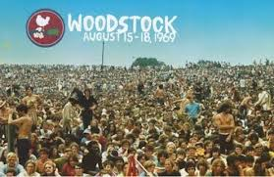

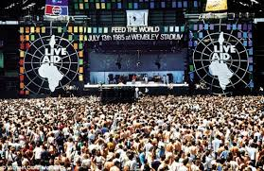
60〜90年代 フェスの事例とカルチャー
フェス産業の発展段階
1990s: ビジネス化の確立
主要指標と状況
1960s: Woodstock Festival
Lollapalooza
FUJI ROCK
50万
15億
反戦・ヒッピー文化、思想・共同体が主役。約50万人が集結し、音楽と平和を訴える象徴的イベント
1991年開始
アメリカの巡回型フェス
スポンサー・チケット制度確立
1997年開始
日本最大級の野外フェス
安全整備・運営体制確立
Woodstock動員
Live Aid視聴
フェス産業の変遷
Woodstock Festival (1969)
チケット制度
安全管理
1960s-1970s
形成期
• 動員数: 約50万人
• 特徴: 反戦・ヒッピー文化の象徴
• 影響: 音楽フェスの原点
1980s-1990s
成長期
前売り・早割導入
格設定の洗練
収益モデル確立
警備・救護体制整備
保険制度導入
安全基準確立
成熟期
2000s以降
1970s: Altamont Free Concert
重要な転換点
暴動・事故で衰退、安全性課題が顕在化。フェス運営のリスクが明確化された転換期
1990年代の転換点
• 1969: Woodstockで音楽フェスの原型確立
• 1985: Live Aidでメディア連動
• 1997: FUJI ROCKで日本のフェス産業確立
• スポンサー・チケット・安全整備によるビジネス化
• 海外アーティスト招聘の本格化
• マルチステージ化・前夜祭の併設
Altamont Free Concert (1969)
• 動員数: 約30万人
• 問題: 暴動・事故・治安悪化
• 教訓: 安全管理の重要性
課題と教訓
成功要因
• 安全性・警備体制の重要性
• 天候・環境リスクの管理
• 収益性と体験価値の両立
• 地域観光・地方創生の実証
• 外部調達による会場インフラ整備
• 行政協議枠組みの確立
1980s: Live Aid
テレビ連動、社会貢献＋メディア化。グローバルな慈善コンサートの先駆け
Live Aid (1985)
• 動員数: 全球15億人視聴
• 特徴: テレビ連動・慈善活動
• 影響: 社会貢献型フェスの原型
Source: 音楽産業レポート、フェス運営資料、行政文書より独自集計
39

Slide 5










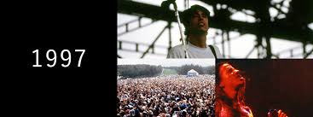
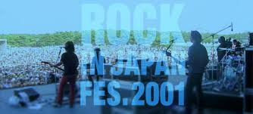
フェス産業の歴史 1990年代〜2004：黎明と基盤形成
フェス産業の発展段階
運営体制の変遷
主要指標と状況
黎明期（1990-1995）
チケット販売
会場選択
動員規模
15-20
3-5万
海外大型ロックフェスの影響を受け、日本での野外音楽イベントが常設会場外で拡大
紙チケット・電話予約から
オンライン前夜販売へ移行
2000年頃からweb販売開始
常設会場から
野外・自然環境へ
苗場・つま恋等
数千人→数万人規模へ
大型化の兆候
年間3-5万人
主要フェス数
年間動員数
インフラ整備状況
成長期（1996-2000）
電力供給
整備完了
レーベル・プロモーター主導の企画が中心、紙チケット・電話予約からオンライン前夜へ
通信環境
改善中
運営主体
収益構造
安全管理
交通アクセス
整備中
基盤形成期（2001-2004）
レーベル・プロモーター主導
企業参入開始
音楽事業者中心
入場料＋物販＋飲食
多角化の萌芽
単一収益→複合収益
警備・救護・保険
個別最適で標準化途上
基準整備開始
会場インフラの外部調達が前提、地域観光・地方創生の実証的取り組みが始動
成功要因
• 地域観光・地方創生の実証
• 外部調達による会場インフラ整備
• 行政協議枠組みの確立
主要フェスの動向
1997:
主要課題の顕在化
1997: FUJI ROCK FESTIVAL初開催（3万人規模）
リスク要因
1999:
• 天候リスク・騒音・交通課題が顕在化
• 行政協議の枠組みが整備され始める
• 警備・救護・保険スキームの標準化
1999: Summer Sonic開始（都市型フェス）
• 天候・騒音・交通問題
• 警備・救護体制の未整備
• 保険制度の未確立
2001:
2001: ROCK IN JAPAN FESTIVAL開催
2003:
2003: 地域連携型フェス増加
Source: 音楽産業レポート、フェス運営資料、行政文書より独自集計
17

Slide 6




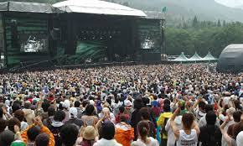
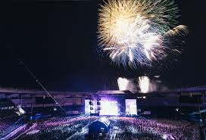
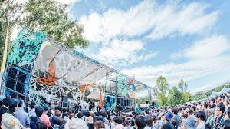
フェス産業の歴史 2005〜2015：成長・多角化期
フェス産業の成長段階
運営体制の変遷
主要指標と状況
成長期（2005-2008）
チケット販売
動員規模
海外アーティスト
25-30
10-15万
都市型と郊外・リゾート型が併存し、ジャンル特化型も増加。海外アーティスト招聘本格化。
早割・ブロック販売・通し券
価格設計の洗練化
2008年頃から多様化
数万人→十万人規模へ
大型化の加速
年間10-15万人
本格化・多様化
国際的知名度向上
海外比率30%→50%
主要フェス数
年間動員数
インフラ整備状況
多角化期（2009-2012）
電力供給
整備完了
マルチステージ化、前夜祭・サテライトイベント併設。出店業態の多様化、物販・体験コンテンツ強化。
出店業態
SNS普及
決済方式
通信環境
改善完了
多様化・体験コンテンツ
物販強化
収益構造多角化
FOMO・口コミ拡散
来場者行動変化
2010年頃から影響大
キャッシュレス実験
リストバンド導入
2014年頃から
交通アクセス
整備完了
成熟期（2013-2015）
成功要因
SNS普及によりFOMO・口コミ拡散が動員に影響。早割・ブロック販売・通し券の価格設計が洗練。
• 地域観光・地方創生の実証
• 外部調達による会場インフラ整備
• 行政協議枠組みの確立
主要課題の顕在化
主要フェスの動向
• 天候リスク・騒音・交通課題の管理
• 警備・救護・保険スキームの標準化
• 地域連携・ボランティア組織の制度化
2005:
リスク要因
2005: FUJI ROCK 10周年（10万人規模）
2007:
• 天候・騒音・交通問題
• 警備・救護体制の未整備
• 保険制度の未確立
2007: Summer Sonic 海外アーティスト本格化
2009:
2009: ROCK IN JAPAN 3日間開催化
2012:
2012: 地域連携型フェス増加
2014:
2014: キャッシュレス・リストバンド実験導入
Source: 音楽産業レポート、フェス運営資料、行政文書より独自集計
18

Slide 7







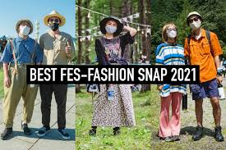
フェス産業の歴史 2016〜2026：淘汰・危機・回復
フェス産業の変遷段階
運営体制の変革
主要指標と状況
淘汰期（2016-2019）
感染対策
価格改定
キャッシュレス
85%
¥430B
台風・猛暑・為替・人件費上昇により収益性が圧迫、市場淘汰が加速
2020-2021: 感染対策プロトコル標準化
2022: 段階的再開
PCR検査・マスク義務化
2022-2024: 価格改定・滞留時間最適化
単価↑10-20%
2022-2024: キャッシュレス定着
利用率80-90%
回復率
市場規模
インフラ整備状況
危機期（2020-2021）
感染対策
整備完了
中止・無観客・縮小開催が連続、感染対策プロトコルが標準化
キャッシュレス
定着
回復期（2022-2024）
海外観客
ESG対応
需要平準化
海外観客
回復中
段階的な再開と演出・動線の再設計、キャッシュレス定着
2024: 海外観客回帰
インバウンド再開
2025-2026: 環境配慮・地域共生
持続可能運営
2024: 需要平準化施策進展
ピーク分散
主要課題
新時代（2025-2026）
• 台風・猛暑・為替・人件費上昇
• 収益性の圧迫
• 持続可能運営モデルの構築
ESG・環境配慮・地域共生の要請、持続可能運営モデルへ移行
成功要因
• 演出・動線の再設計
• キャッシュレス定着・需要平準化
• 海外観客回帰・インバウンド再開
主要フェスの動向
ESG対応
2020:
• 環境配慮・地域共生
• カーボンフットプリント削減
• 持続可能な運営モデル
2020: コロナ禍による全面中止・延期
2021:
2021: 無観客・オンライン開催開始
2022:
2022: 段階的再開・感染対策実施
2024:
2024: 海外観客回帰・インバウンド再開
Source: 音楽産業レポート、フェス運営資料、行政文書より独自集計
19

Slide 8
市場規模・産業分析

Slide 9




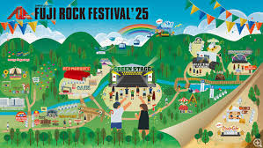
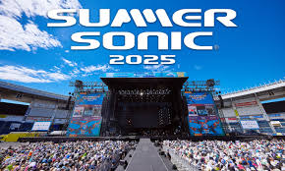
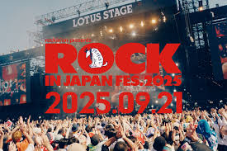

主要フェスの特性分析（統合）
FUJI ROCK
SUMMER SONIC
ROCK IN JAPAN
RISING SUN
特性：自然・山間・滞在型
特性：都市型・トレンド
特性：国内最大級・安定
特性：地域密着・オールナイト
苗場という立地そのものが最大の価値
都市近郊でアクセス良好な都市型フェス
国内アーティスト特化の最大級動員フェス
北海道の広大な敷地でのオールナイト開催
「音楽＋自然＋非日常滞在」のセット販売
「その年の世界トレンドを一括摂取」する場
「国内王道を大量に見られる」量産型
キャンプイン形式による高い自由度
雨・泥・不便さも含めてブランド化
都市インフラ（交通・通信）の恩恵大
圧倒的な運営力と安心感
地域との一体感が強い独自の世界観
客層・支持層
客層・支持層
客層・支持層
客層・支持層
コア音楽ファン比率が高い
若年層・ライト層にも届きやすい
ファミリー層からライト層まで幅広い
固定ファン（ライジングファン）が強い
食・空間・カルチャーへの感度が高い層
洋楽・K-POPファンなど幅広い層
邦ロックファンがメイン層
道外からの遠征組も多く観光需要創出
体験価値・世界観重視のリピーター
日帰り参加者も多数
フェス初心者でも参加しやすい
音楽とアウトドアを楽しむ層
強み・構造
強み・構造
強み・構造
強み・構造
ブランド型で出演者依存度が相対的に低い
海外アーティスト依存度が高い
一組の海外大型招聘に依存しない分散型
無理に拡張せず安定した規模を維持
出店も「ただの屋台」ではなく質重視
年ごとの当たり外れ（HL強弱）が大きい
売上・動員の安定性が非常に高い
会場単体でなく周辺都市圏への経済波及大
圧倒的な非日常体験による深い愛着
ヘッドライナーの強弱が動員に直結
快適なインフラ整備による高満足度
広域交通・宿泊・観光とセットの経済圏
Source: 各フェス公開情報および分析
3

Slide 10
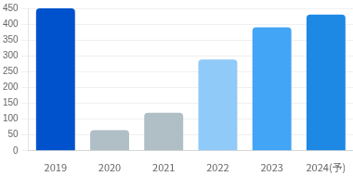
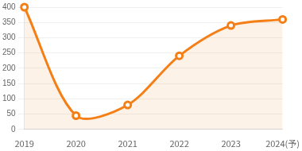
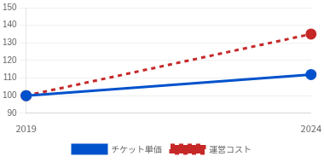
市場全体の現状（規模・動員・単価）
市場規模 (2024年見込)
総動員数 (2024年見込)
平均チケット単価
運営コスト動向
約430億円
約360万人
12,000円超
大幅上昇
コロナ前水準へ回復
2019年比90%程度
2019年比+10%以上
資材費・人件費・円安影響で利益圧迫
市場規模推移（億円）
総動員数推移（万人）
単価 vs コスト指数（2019=100）
V字回復も構造変化あり
動員回復の遅れと単価上昇
利益構造の悪化
2020-21年のコロナ禍による壊滅的打撃から急回復。ただし、2019年水準への完全復帰には至っておらず、上位フェスへの集中が進む「選別成長」フェーズへ。
動員数は2019年比で約9割に留まる一方、市場規模はほぼ回復。これはチケット単価の上昇が寄与しており、客単価重視のビジネスモデルへ移行中。
チケット単価上昇（約10%）以上に運営コスト（資材・人件費・海外ギャラ）が急騰。売上が戻っても利益が出にくい構造的課題が浮き彫りに。
Source: ぴあ総研、ライブ・エンタテインメント白書、各社決算資料より独自推計
4

Slide 11




消滅するフェスの共通構造
1. 衰退のメカニズム：初期熱狂から差別化消失へ
初期の熱狂
飽和・陳腐化
差別化消失・淘汰
人は新規性に強く反応する
初回〜3年目は話題性で集客可能
3〜5年で飽きが来る
「いつもの面子」へのマンネリ化
後発フェスが類似体験を供給
希少性が落ち、集客力が激減
2. 構造的な弱点：固定費地獄とアーティスト依存
A. 固定費地獄（売れる前に発生するコスト）
B. アーティスト依存リスク
ステージ・音響・照明
規模に関わらず数億円単位で発生
出演料（ギャラ）
チケット販売前に確定・支払い
強いヘッドライナーが取れない年の動員落差が激しい
特に海外依存型フェスは「円安」や「国際的な招聘競争」の影響を直撃
会場設営・電源・仮設
インフラ整備費は削減困難
保険・荒天対策費
リスクヘッジのための必須コスト
フェス自体のブランド力が弱いと、ラインナップのみで選別される
警備・運営スタッフ
安全確保のため削れない人件費
3. 数値的な消滅ライン（Dead Line）
結論：チケットが売れなくても数十億のコストが先に確定するハイリスク構造
3万以下
10億未満
20億前後
危険動員数
危険売上規模
発生コスト目安
Source: 業界動向分析および事例研究
「規模不足なのに大型コスト体質」が消滅の典型パターン
5

Slide 12






来場者行動の行動経済学分析
フェス参加者の意思決定や会場での購買行動は、合理性よりも認知バイアスや心理的要因に強く影響される
1. 参加意思決定プロセス（チケット購入）
社会的証明 (Social Proof)
FOMO (取り残される恐怖)
摩擦コスト (Friction Cost)
「みんなが行くから行く」心理。
実績が実績を呼び、上位フェスに人が集中する。
動員数や「ソールドアウト」表記が強力な誘引に。
「行かないと損に見える」「話題に乗り遅れる」心理。
SNSでの拡散が恐怖を煽り、参加を促す。
サマソニやロッキンの動員力を支える要因。
移動・宿泊・決済の手間などの心理的障壁。
アクセス難や宿不足は参加意思を挫く。
逆に「直行バス付」「手ぶら」は強力な決定打。
勝ち組フェスがますます強くなる理由
面倒臭さの低減が動員増の鍵
SNS拡散がチケット完売を加速させる
2. 会場内消費行動（飲食・物販・回遊）
選択回避 (Choice Avoidance)
サリエンス (Salience)
支払いの痛み (Pain of Paying)
選択肢が多すぎると、人は無難な有名ブランドを選ぶ。
中堅フェスや特徴のない店が苦戦する理由。
「一言で言える価値」がないと選ばれない。
目立つものに注意が向くバイアス。
出店では「炎・煙・大きい肉・行列」が圧倒的に強い。
味よりも「視覚的インパクト」が足を止める。
現金よりキャッシュレスの方が財布を開く痛みが少ない。
リストバンド決済等は「使いすぎ」の感覚を麻痺させる。
客単価アップと追加購入促進の最強ツール。
「とりあえず有名所」に流れる構造
シズル感の演出が売上を決定づける
キャッシュレス化で客単価10〜20%増
結論：来場者は「合理的」には動かない。社会的証明でフェスを選び、摩擦コストの低さで参加を決め、サリエンスで店を選び、支払いの痛みのなさで散財する。この行動特性を設計に組み込めるかが勝敗を分ける。
Source: 行動経済学・認知科学の知見に基づく分析
6

Slide 13
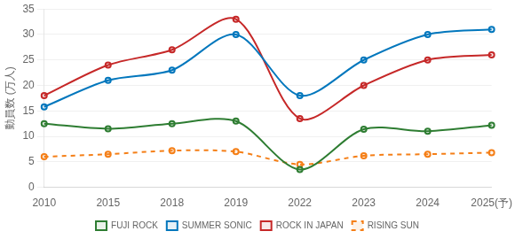
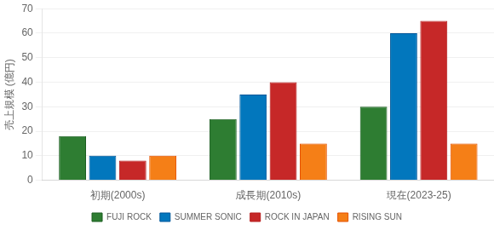
主要フェスの動員数・売上推移（レンジ）
主要4大フェス 動員数推移（万人）
推定売上規模推移（億円）
動員トレンド分析
売上構造分析
コロナ禍（2020-2021）の落ち込みから2023-2024年で急回復。サマソニはK-POP等の若年層取り込みで過去最高水準へ。ロッキンは千葉移転後も安定して25万人規模を維持。フジロックはコア層中心に堅調に推移。
チケット単価上昇（2019年比+10〜20%）により、動員回復以上のペースで売上規模は拡大傾向。ロッキン・サマソニは50億〜80億円規模の巨大ビジネスへ成長。ただし運営コスト増により利益率は圧迫されている。
2024-2025 最新概況ハイライト
12.2万人
30万人超
26万人
12,000円超
FUJI ROCK 2025動員
前年比微増・安定
SUMMER SONIC 2024動員
過去最大級・ソールドアウト
ROCK IN JAPAN 現在動員
国内最大級・安定維持
平均チケット単価
2019年比 +1,000円以上
Source: 各フェス公開データおよび推計値
7

Slide 14
ヘッドライナーの役割とコスト構造
フェス別ヘッドライナー依存構造と代表例
フェス名 | 依存構造タイプ | 代表的ヘッドライナー実績 | ヘッドライナーの役割・特徴
FUJI ROCK | ブランド型 | Radiohead, Red Hot Chili Peppers, Oasis, Kendrick Lamar, Coldplay | 出演者依存度は比較的低い。「あの空間で誰を見るか」が価値。
SUMMER SONIC | 依存型 | BTS, Metallica, Green Day, Post Malone, The 1975 | 集客トリガーとして最重要。その年の動員数がHLの強弱に直結。
ROCK IN JAPAN | 分散型 | Mr.Children, BUMP OF CHICKEN, ONE OK ROCK, RADWIMPS | 国内人気者を複数配置し、特定1組に依存しない「安心感」を醸成。
RISING SUN | 地域密着型 | Spitz, ASIAN KUNG-FU GENERATION, Dragon Ash, Superfly | 北海道の自然体験とセット。固定ファンが強く、安定集客。
出演料（ギャランティ）レンジ概算
海外トップアーティスト
海外中堅アーティスト
国内トップアーティスト
国内中堅・若手
5,000万〜1.5億円
1,000万〜5,000万円
1,000万〜3,000万円
100万〜500万円
※円安影響・機材輸送費等により高騰傾向
※フェスのカラーを決定づける重要層
※ドーム・アリーナクラス
※ライブハウス〜ホールクラス
Source: 業界推計値および公開情報に基づく分析
8

Slide 15
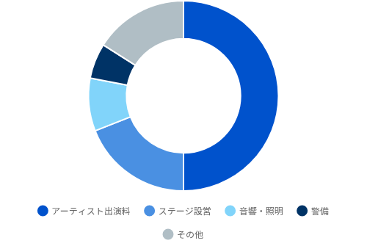






フェス運営コスト全体（1回あたり）
コスト構成比率（イメージ）
費目別コストレンジ
アーティスト出演料
10〜30億円
ステージ設営費
5〜10億円
音響・照明・映像
2〜5億円
警備・会場整理
1〜3億円
その他（輸送・運営等）
3〜10億円
合計推定コスト
20〜60億円
ポイント
構造的リスク
アーティスト出演料が全体の約半数を占める傾向にあるが、ステージ設営や警備などの「インフラ系固定費」も極めて重い比重を持つ。
チケットが売れなくても数十億円規模の「先行固定費」が確実に発生する構造。
これが、資金力のない中規模フェスが一度の荒天中止や集客失敗で撤退に追い込まれる最大の要因となる。
Source: 業界推計値および公開情報に基づく概算
9

Slide 16










主要リスクとコスト上昇要因
リスク構造分析：フェス運営における主要なリスク要因と、近年顕著なコスト上昇要因の影響度を整理。
RISK ASSESSMENT MATRIX
大
天候リスク（台風・豪雨）
台風・豪雨
円安・コスト増
中止リスク
海外HLキャンセル
人件費高騰
・雨対策で数千万円〜億単位の追加負担が発生
・開催中止の場合、数十億円規模の損失リスク（保険適用外の範囲も存在）
猛暑リスク
通信障害
猛暑・熱中症
影
響
度
中
機材トラブル
・熱中症対策（医療・警備・給水・休憩所）強化が必須化
・数千万円単位のコスト増に加え、客足鈍化の要因にもなり得る
物流遅延
動員微減
通信障害・インフラ
・山間部や過密エリアでの通信ダウンによるキャッシュレス決済停止
・飲食・物販の回転率低下を招き、売上10〜30%減のリスク
軽微な怪我
一部メニュー売切
混雑・行列
小
構造的コスト上昇
発生確率
・円安による海外アーティスト出演料（ドル建て）の高騰
・人件費、設営・物流費の上昇が固定費を圧迫し損益分岐点を引き上げ
低
中
高
クリティカル
高リスク
中リスク
低リスク
Source: 業界レポートおよびリスク評価モデル
14

Slide 17
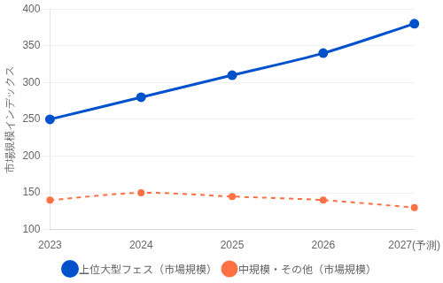









フェス産業の総合評価と将来予測
市場構造の将来シミュレーション
評価と選別条件
現状認識
コロナ後の「回復局面」は終了
優勝劣敗が明確化する「選別成長局面」へ
伸びるフェスの条件
上位大型・圧倒的ブランド力
Strength
強い独自性と世界観
Differentiation
明確な地域文脈・地元連携
Local Context
気候変動への適応力
Adaptation
苦戦・淘汰の条件
中途半端な中規模サイズ
Risk High
市場展望
他と被るラインナップ構成
Red Ocean
市場全体は単価上昇により緩やかに拡大基調を維持するが、利益は上位の「ブランド型フェス」に集中する。
中規模以下のフェスはコスト増を価格転嫁しきれず、収益性が悪化・淘汰が進む「K字型」の成長曲線を描く。
FUTURE FORECAST
市場規模は拡大、フェス総数は減少。
「上位集中」と「独自化」が加速する。
Source: 市場動向分析 2026
15

Slide 18





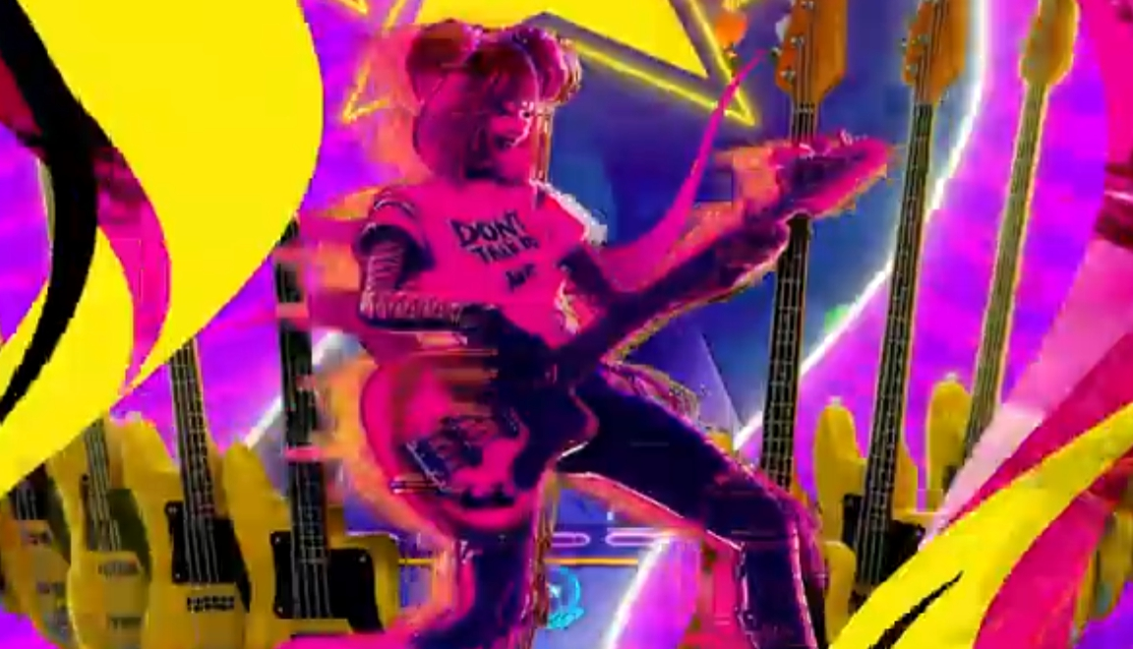
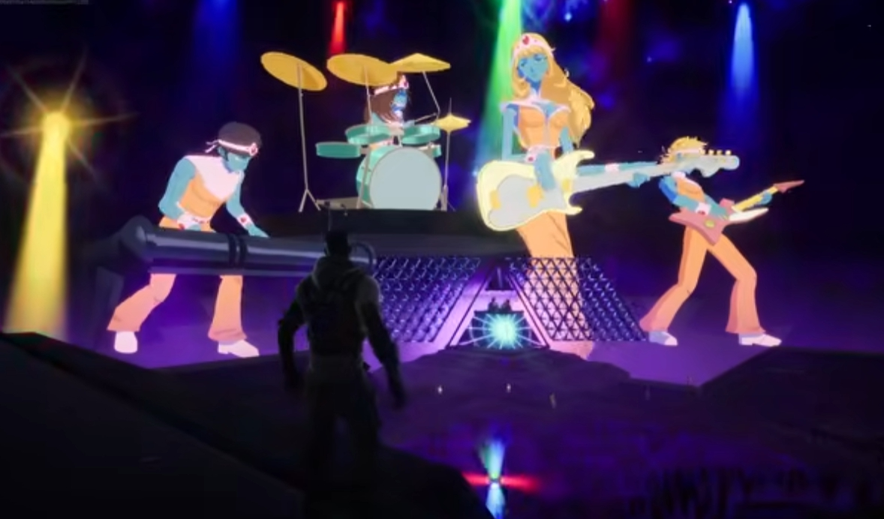
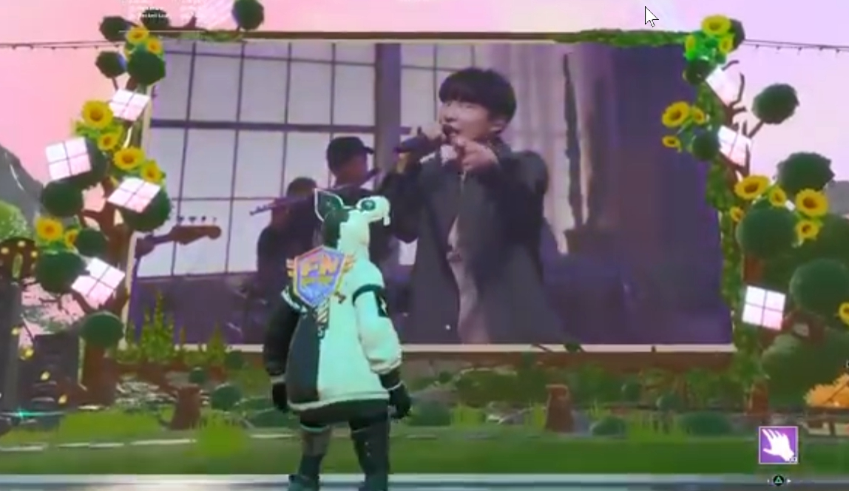
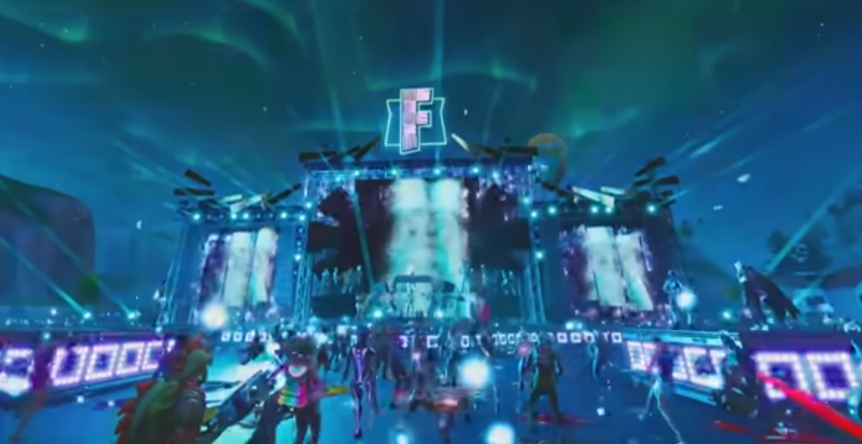
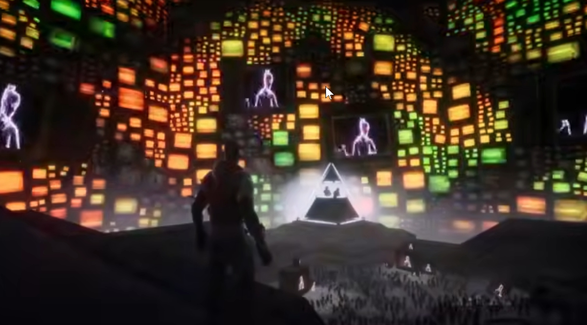
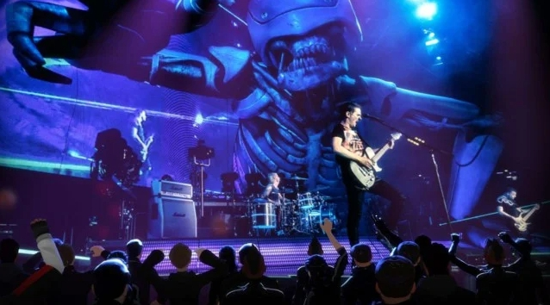
デジタルフェスの可能性：拡張性
Fortnite × Travis Scott などで実証されたのは、ライブが「会場」から解放され、数千万人規模に拡張できること
1. 物理制約の解放
2. 体験型コンテンツ化
3. 収益モデル
会場からの解放
演出の革新
IP化モデル
人数・天候・距離の物理制約が消失
現実を超えた体験型コンテンツ
無限に拡張できるエンタメIP
Fortnite × Travis Scott
2,770万人同時接続
視覚
音響
参加
視聴課金
¥1,000〜3,000/回
物理フェス最大規模
約10万人
VR/AR演出
3Dオーディオ
インタラクティブ
バーチャル物販
¥500〜10,000
拡張倍率
277倍
Daft Punk型のビジュアル主導・匿名性アーティストと高相性
スポンサー
¥100万〜1億
デジタル空間では「場所」が意味を持たなくなる
反復可能・拡張可能なコンテンツ資産化
結論：
デジタルフェスは「ライブ」ではなく、無限に拡張できるエンタメIP化モデル
市場規模
成長率
2026年: ¥500億
+35% YoY

Slide 19




デジタル空間とアーティスト適合性
アーティストタイプ別デジタル空間適合性分析
アーティストタイプ | デジタル適合性 | 主要特徴・強み | デジタル空間での活用法
ビジュアル主導・匿名性 (Daft Punk, Gorillaz) | 最高 | アバター・キャラクター表現、ビジュアル演出重視、デジタルネイティブ | バーチャルライブ、3Dアバター演出、NFTアート販売
パフォーマンス型 (BTS, TWICE) | 高 | ダンス・歌声・ファンサービス、SNS活用、グローバルファン層 | 多人数同時接続、リアルタイムファンインタラクション
バンド・ロック (ONE OK ROCK) | 中 | 楽器演奏、生の音響、ライブ感 | マルチアングル配信、音質重視の配信設計
アコースティック・シンガー (藤井風) | 中 | 歌唱力・楽器演奏、親密な雰囲気 | 高画質・高音質配信、カメラワーク重視
収益モデル比較
45%
30%
25%
視聴課金
バーチャル物販
スポンサー
・視聴課金：単発・サブスク型
・バーチャル物販：限定グッズ・NFT
・スポンサー：ブランド露出・体験
デジタルフェスのIP化戦略
反復可能・拡張可能なコンテンツ
SNS連動・拡散設計
収益最大化のポイント
・ライブアーカイブをアセット化
・バーチャルワールドでの恒常的イベント
・ファンコミュニティの継続的運営
・参加型ギミック（投票・コメント）
・シェア促進（限定コンテンツ・特典）
・UGC（ユーザー生成コンテンツ）活用
・グローバル展開（言語・時区対応）
・マイクロトランザクション（小額課金）
・クロスプラットフォーム展開
Source: デジタルエンタメ産業分析 2026
38

Slide 20
周辺ビジネス経済効果

Slide 21
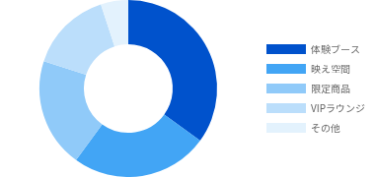
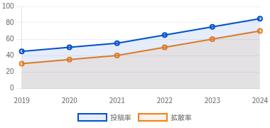
スポンサー市場：全体像と規模
スポンサー収益規模
スポンサー参入企業数
体験型施策比率
ROI目標達成率
数億〜10億円
50〜100社
80%以上
75%
フェスの安定収益源として確立
大手企業からスタートアップまで
ロゴ露出→体験・滞在型へ移行
「体験→投稿→拡散→集客」サイクル
スポンサー収益構造（億円）
スポンサー層別構成
KPI指標推移
プラチナ
45%
ゴールド
30%
シルバー
20%
ブロンズ
5%
主な施策：体験ブース・映え空間・限定商品・VIPラウンジ
スポンサーは"広告"ではなく、収益とエンタメを同時に創出
収益と拡散の仕組み
投資効果
「体験 → 投稿 → 拡散 → 次回集客」の循環構造。スポンサーは単なる広告ではなく、フェスの安定収益源として数億〜10億円規模を創出。
スポンサー施策の投資効果は、体験型コンテンツの投稿率・拡散率・再来場意向で測定。SNS拡散によるブランド認知向上が最大の価値。
Source: 各フェス主催者資料、スポンサー契約書、業界調査レポート
35

Slide 22

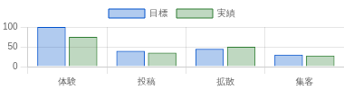




スポンサー施策：設計とKPI
体験ブース・映え空間・限定商品・VIPラウンジの4施策と「体験→投稿→拡散→次回集客」のファネルを詳細分析
施策別KPI設計
目標値 vs 実績
ファネル分析
体験→投稿→拡散→次回集客
詳細分析
各施策の効果測定
体験ブース
75%
施策別効果比較
参加率・滞在時間・投稿率
↑ 15%
体験
100%
参加者: 10,000人
完了率
目標: 80%
実績: 75%
目標: 12,000人
達成率: 83%
映え空間
2.5万
UGC数・ハッシュタグ到達
↑ 45%
体験ブース
映え空間
目標: 3万
実績: 2.5万
投稿
35%
参加率: 75%
UGC: 2.5万
投稿者: 3,500人
投稿率
↑ 15%
↑ 45%
目標: 4,000人
達成率: 87.5%
限定商品
1.2万
限定商品
VIPラウンジ
販売数・完売時間
↑ 30%
完売: 1.2万
満足度: 4.2
目標: 1万
実績: 1.2万
↑ 30%
↑ 0.3
拡散
5倍
リーチ: 50,000人
拡散倍率
改善提案
VIPラウンジ
4.2
目標: 45,000人
達成率: 111%
• 体験ブースの滞在時間を延長
• 映え空間のSNS連携強化
• VIPラウンジの再来場促進
来場満足・再来場意向
↑ 0.3
目標: 4.0
実績: 4.2
次回集客
28%
再来場意向: 2,800人
再来場率
目標: 3,000人
達成率: 93%
Source: スポンサー施策KPI分析 2026
36

Slide 23



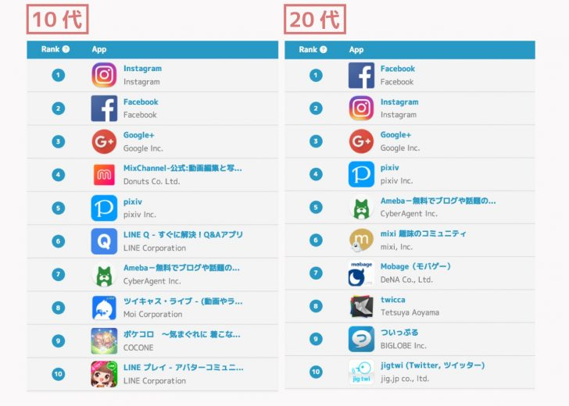
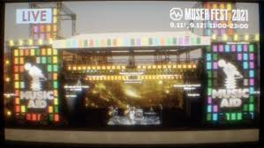
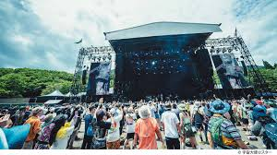


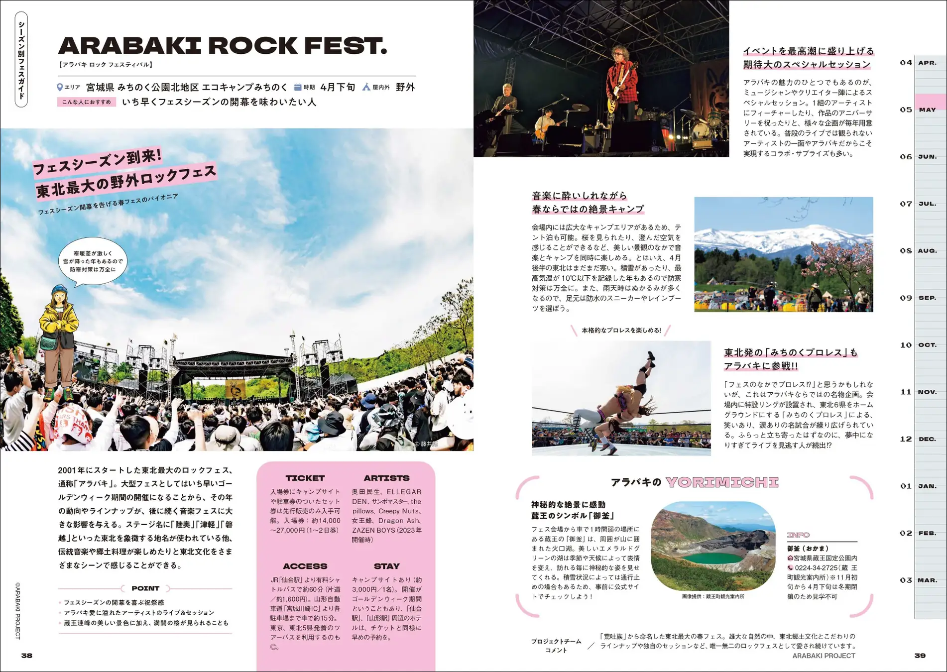


メディアの役割：拡張と循環
配信：ライブの拡張（遠隔収益・アーカイブ）、SNS：拡散装置、雑誌→Web化：文脈形成。構造：SNS→配信→フェス→SNS（循環）
SNS拡散
配信・配信
• 投稿・シェア
• ハッシュタグ拡散
• エンゲージメント率
• ライブ配信
• アーカイブ
• 遠隔収益
フェス
物理的体験
リアルタイム
コミュニティ
メディア
コミュニティ
• 雑誌・Web
• 文脈形成
• 記事・レポート
• ファン交流
• 情報共有
• 二次創作
構造： SNS→配信→フェス→SNS（循環） | 効果： 拡散→集客→収益→再拡散
43

Slide 24
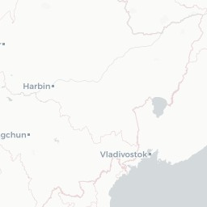
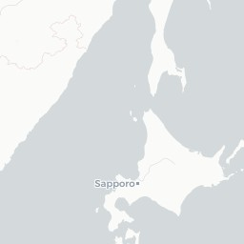


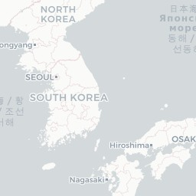
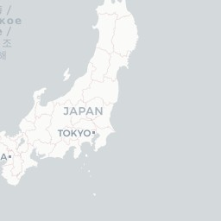

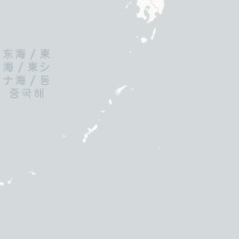
自治体・交通機関への経済波及効果（事例）
主要フェスの地域経済圏マップ
経済波及効果と広域連携モデル
RISING SUN (北海道)
FUJI ROCK (新潟・苗場)
RISING SUN (北海道)
RISING SUN (北海道)
102.2億円
約150億円
102億円
102億円
経済波及効果
地域経済効果
• 交通費8.3億、観光消費13.5億
• 空港・鉄道・ホテル・レンタカーへ波及
• 会場単体ではなく広域観光圏として機能
• 越後湯沢駅が玄関口、JR臨時列車増発
• シャトルバスが二次交通商品化
• 宿泊・飲食・周辺消費の比重が大
ONE PARK (福井)
ひなたフェス (宮崎)
FUJI ROCK (新潟)
FUJI ROCK (新潟)
13.2億円
約29億円
150億円
ONE PARK (福井)
150億円
ONE PARK (福井)
13億円
13億円
経済波及効果（動員2.7万人）
経済波及効果
• 街なか開催で会場外消費を取り込み
• 都市回遊との接続モデル
• 臨時列車・バスで輸送力増強
• 交通ボトルネック解消が鍵
ひなたフェス (宮崎)
ひなたフェス (宮崎)
29億円
自治体・交通機関への示唆
29億円
自治体が見るべきKPIは興行収入ではなく「域内消費の増分」
単なる補助金拠出ではなく、交通・宿泊・周遊・商流の設計者になる必要がある
交通機関売上は二次効果ではなく、フェス経済圏の主要収益源
Source: 各フェス・自治体公表資料より推計
13

Slide 25

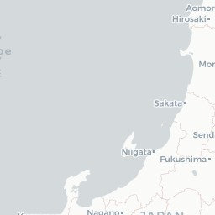
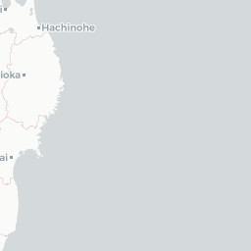
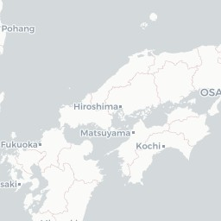
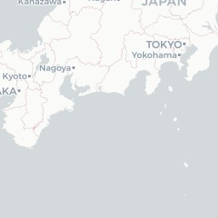






自治体×フェス（代表事例）
主要フェスの地域経済圏マップ
経済波及効果と地域連携モデル
FUJI ROCK
INAZUMA ROCK
約150億円
累計100億
経済波及効果
累計経済効果
• 観光・宿泊・交通含めた
• 地域ブランド化
• 越後湯沢駅が玄関口
• JR臨時列車増発
• 県主導型
• 滋賀県全域へ波及
• 宿泊・飲食・周辺消費
• 交通機関連携強化
FUJI ROCK
FUJI ROCK
150億円
150億円
ONE PARK
ONE PARK
13億円
13億円
ONE PARK
ひなたフェス
13.2億円
約29億円
INAZUMA ROCK
INAZUMA ROCK
経済波及効果
経済波及効果
100億円
100億円
• 街中開催
• 回遊消費型
• 会場外消費を取り込み
• 都市回遊との接続
• 宮崎県
• 臨時列車・バス増発
• 交通ボトルネック解消
• 観光連携強化
ひなたフェス
ひなたフェス
自治体×フェスの成功要因
フェス＝観光・経済・人口を動かす装置
29億円
29億円
• 自治体が見るべきKPIは興行収入ではなく「域内消費の増分」
• 単なる補助金拠出ではなく、交通・宿泊・周遊・商流の設計者になる必要がある
• 交通機関売上は二次効果ではなく、フェス経済圏の主要収益源
地域連携
人口流入
経済効果
産業連携
観光・宿泊・交通
観光客・定住促進
消費・就業・税収
企業・地域協力
Source: 各フェス・自治体公表資料より推計（2024年）
40

Slide 26









出店ビジネス全体像（プロセスと収益性）
飲食ではなく「短期高回転ビジネス」。味よりも回転・視覚訴求・オペレーションが勝負を決める。
Step 1: 応募
Step 2: 審査
Step 3: 契約・準備
Step 4: 営業（本番）
• メニュー構成
• 提供スピード計画
• 過去出店実績
• コンセプト
• 競争率は2〜3倍
• メニュー被り調整
• オペレーション能力確認
• 出店料・歩合条件
• 電源・水・搬入動線
• 機材・食材・物流手配
• スタッフ確保
• 3日間 × 10〜15時間
• 昼〜夜がピーク
• 提供速度が全て
• 決済速度も直結
提供が遅そう・実績不足は
即落選対象
世界観との整合性が
最重要視される
ピークタイムの人員配置設計が
勝敗を分ける
料理店ではなく
「高速販売装置」として稼働
成功の必須KPI
投資コスト構造（概算）
売上・利益モデル
提供時間
出店料 + 歩合
30-100万 + 10-20%
売上（小規模）
50-150万
30秒以内 が理想
初期設備（テント・機材）
50-150万
売上（中規模）
150-300万
1時間あたり提供数
食材仕入
50-200万
売上（当たり店）
300-600万
50〜150食
人件費・物流
50-130万
利益率
10〜25%
黒字化ライン
合計投資額
200〜500万円
※当たりケースで利益100〜150万程度
最低黒字ライン：
売上 150万円
安定ライン：
売上 300万円
Source: 業界インタビューおよび収益モデル分析
10

Slide 27








出店（フェス飯）メニューと失敗パターン
勝ちパターン（売れる鉄則）
失敗パターン（避けるべき罠）
3秒で理解できる
ビールとの相性
メニューが多すぎる
提供が遅い・複雑
直感的に味が想像できるメニュー名と写真。牛串、カレー、かき氷など。
フェスの主役は音楽と酒。片手で持ててアルコールが進む濃い味が正義。
客が迷う時間は機会損失。オペレーションが複雑化し提供速度が低下。
凝った盛り付けや複雑な工程は命取り。行列ができても回転しない最悪の事態。
強力な視覚訴求
1商品集中・速度
人員不足・配置ミス
環境想定の甘さ
炎、煙、塊肉、巨大鍋。調理風景そのものが看板になり客を止める。
メニューを絞り込み、提供速度を極限まで上げる。待たせない店が勝つ。
ピーク時にレジや提供が詰まる。休憩回しも考慮した十分な人数（5-8名）が必要。
雨、泥、猛暑、通信不安定。野外特有のリスク対策なしでは営業不能になる。
収益構造の目安
売上レンジ（小〜中）
売上レンジ（当たり店）
損益分岐点（黒字ライン）
営業利益率
50〜300万円
300〜600万円
150万円
10〜25%
3日間開催・大型フェス出店の場合の概算値。
これ以下は赤字リスク大
多くの店舗はこのゾーン
行列が絶えない人気店
当たり店で利益100〜150万
Source: フェス出店データ分析
11

Slide 28



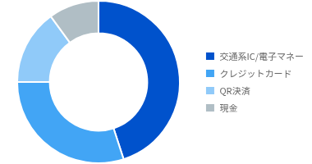

決済環境と売上への影響
会計時間短縮
回転率改善
客単価上昇
30〜50% 短縮
20〜40% 向上
10〜20% 上昇
小銭処理の消滅
列捌きの高速化
支払いの痛み低減
決済手段比率と傾向
実装手順とコスト構造
1
2
3
4
5
端末・回線契約
ブランド有効化
スタッフ教育
現金Fallback
当日運用
導入1〜2ヶ月前
審査・登録完了
操作・トラブル対応
通信障害対策
ピーク対応確認
導入コスト概算（1店舗あたり）
決済手数料率（目安）
クレジットカード端末
0 〜 50,000円
クレジットカード
3.0 〜 3.75%
電子マネー端末
10,000 〜 30,000円
電子マネー（交通系IC等）
3.0 〜 4.0%
キャッシュレス比率 80〜90%
QR決済導入費
無料 〜 低額
QRコード決済
2.0 〜 3.0%
都市型フェスではほぼ完全キャッシュレス化が進行。現金は通信障害時の保険として機能。
通信回線（SIM/Wi-Fi）
10,000 〜 30,000円
ポイント：
手数料コスト（約3-4%）は、回転率向上と客単価UP（+10-20%）で十分に回収可能。
合計導入コスト
50,000 〜 150,000円
Source: 各種決済代行会社資料、フェス運営レポートより独自集計
12

Slide 29
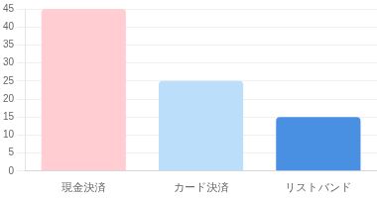
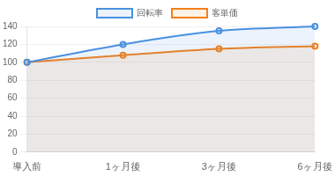



リストバンド決済 ～音楽フェスでのキャッシュレス決済～
RFID等で入場＋決済を統合し、会計時間を30〜50%短縮。回転率+20〜40%、客単価+10〜20%向上を実現
会計時間短縮
回転率向上
客単価向上
決済成功率
30〜50%
+20〜40%
+10〜20%
99.8%
短縮
向上
向上
現金決済比+15%
決済時間比較（秒）
回転率・客単価推移
決済導入の効果
決済ではなく「導線と売上を上げる装置」
リストバンド決済は単なる決済手段ではなく、入場から退場までの顧客行動を追跡し、滞在時間を延ばす導線設計の核となる。決済の「摩擦」を減らすことで、飲食・物販の購買率が向上。
会計時間短縮により、待ち行列が解消し、顧客満足度が向上。同時にスタッフの人件費も削減可能。
決済導入の3つの効果
実装ステップ
会計時間短縮
回転率向上
客単価向上
1
2
3
4
5
30〜50%短縮で行列解消
+20〜40%で売上増
+10〜20%で収益性向上
導入検討
システム構築
テスト運用
本格導入
効果測定
Source: 各フェス運営データ、決済サービスプロバイダー調査（2024）
42

Slide 30



永続的な課題トイレ問題と対策：運用設計
1. 最大クレーム要因（待ち時間・衛生）
2. 配置基準（100人：1基）
トイレ待ち時間
75%
標準配置
1:100
平均15-30分の待ち行列
100人あたり1基（女性は2基）
不満率
3. 分散配置戦略
4. 清掃サイクル
5. 誘導スタッフ配置
30〜60分間隔
30-60分
空き状況監視
24h
ステージ前
フードエリア
キャンプ
清掃・消毒・補充
行列監視システム
3万人
15分
90%
トイレ＝満足度と売上を左右するインフラ
危険動員数
待ち時間目安
満足度目標
Source: フェス運営ガイドライン・衛生管理基準
41

Slide 31











BtoB支援サービス（裏側）
フェスは複数企業で成り立つ"総合産業" - 各種専門サービスプロバイダーのエコシステム
チケッティング
ステージ・音響
照明・映像
仮設電源
仮設トイレ
警備・医療
販売・認証システム、QRコード管理、入場制御、リセール対策
PA設備、モニター、RF管理、騒音対策、音質調整
照明設計、映像投影、LEDパネル、特効演出
発電機、UPS、配電盤、ケーブル敷設、非常電源
移動式トイレ、手洗い場、清掃管理、給水設備
外周警戒、救護テント、AED配置、救急搬送
Key: 売上管理・不正防止
Key: 技術スタッフ配置
Key: 演出効果・安全性
Key: 冗長化・安全性
Key: 衛生管理・配置
Key: 安全管理・対応
決済インフラ
海外アーティスト招聘
物流・搬入出
通信・IT
広報・宣伝
ボランティア管理
RFID決済、キャッシュレス、POSシステム、精算
ビザ取得、通訳、ホスピタリティ、機材輸送
機材搬入、倉庫管理、配送調整、撤収作業
Wi-Fi、基地局、ネットワーク、システム運用
SNS運用、PR、メディア対応、広告制作
募集・研修・配置・評価、安全配慮
Key: 売上最大化
Key: 国際対応
Key: 効率的な運搬
Key: 安定性・容量
Key: 集客・認知
Key: 人材確保
フェス運営のエコシステム
総合産業としてのフェス
チケッティング → ステージ → 警備 → 決済 → 広報 → ボランティア → 物流 → 通信
複数専門企業の協働による運営
Source: フェス運営関連企業・業界分析
44

Slide 32
運営のオペレーション詳細

Slide 33








スタッフ体制全体マップ
フェス運営の全職種を組織図形式で整理。企画から危機管理までの職能構造を可視化。
総合運営本部 (MOC)
企画・戦略・予算管理・危機管理
制作・演出部門
技術・設備部門
警備・安全部門
アーティストブッキング
制作進行
ステージマネジメント
音響・照明・映像
IT・チケティング
警備・誘導
救護・医療
出演者交渉・契約
タイムテーブル管理
演出・転換
PA・RF管理
入退場管理
ゲート運用
衛生管理
物流・運輸部門
出店・物販部門
広報・宣伝部門
物流・搬入出
輸送・シャトル
出店管理
物販管理
広報・宣伝
スポンサー
機材搬送
来場者輸送
フード・グッズ
販売・在庫
SNS運用
渉外・協賛
法務・総務部門
地域・行政部門
危機管理部門
法務・契約
総務・会計
地域連携
近隣調整
危機管理
緊急対応
権利処理
精算・予算
行政対応
住民対応
安全統括
災害対策
Source: 業界インタビューおよび組織構造分析
20

Slide 34





運営本部・制作・現場管理の役割と責任
運営組織構造
運営フロー・責任分担
部門 | 主要職責 | 管理項目
運営指揮所(MOC) 統括 | 全体統括・意思決定 危機管理・安全統括 | • 運営計画書 • 危機管理計画 • 連絡網
オペレーションセンター 管制 | 無線管制・情報集約 配備・進行管理 | • 無線チャンネル • 情報共有手順 • 巡回報告
制作進行 進行 | タイムテーブル遵守 転換管理・演出調整 | • 演出スケジュール • 転換表 • リハーサル
施工管理 安全 | 安全基準・立入許可 仮設構造監理 | • 作業許可 • 安全検査 • 構造確認
現場管理 現場 | 入退場・導線 混雑解消・騒音管理 | • 動線計画 • 入退場管理 • 騒音測定
企画・準備
設営・リハ
本番運営
開催3ヶ月前〜
開催前1週間〜
開催期間中
1. 企画・戦略
予算管理・アーティストブッキング
2. 制作進行
タイムテーブル・転換管理
3. 会場設計
動線計画・安全基準
4. 現場管理
入退場・混雑解消
重要管理項目
危機管理
安全統括
衛生管理
環境対策
運営成功のキーファクター
• 情報共有: 無線・デジタルツールによるリアルタイム連携
• 人員配置: 適切なスキル・経験を持つスタッフ配置
• リスク管理: 想定外事態への対応体制構築
• 品質管理: ドキュメント化・標準化の徹底
ドキュメント管理
運営計画書
連絡網
動線計画
作業許可
危機管理計画
日報・巡回報告
Source: 業界推計値および公開情報に基づく分析
21

Slide 35




警備・誘導・ゲートオペレーション体制
外周警戒・交通誘導・近隣対策の具体的配置
警備区域 | 配置・担当 | 主要業務内容 | 対応・備考
外周警戒 24H | 警備員8名 巡回車2台 | • 会場周辺の巡回警備 • 不審者・不審物の確認 • 近隣住民への対応 | • 15分間隔巡回 • 無線連絡確保 • 夜間増員対応可
ゲート管理 ピーク時 | 警備員6名 検査員4名 | • 入場者の手荷物検査 • 金属探知機運用 • リストバンド確認 | • 混雑時は増員 • 持込禁止品の確認 • 再入場管理
交通誘導 日中 | 誘導員4名 警備員2名 | • 車両・歩行者の誘導 • 駐車場の管理 • 渋滞対策 | • 信号機連携 • シャトルバス連携 • 緊急車両確保
ステージ前 重要 | 警備員10名 要員4名 | • 前方エリアの圧縮対策 • バリケード管理 • 危険行為の抑止 | • ピーク時は増員 • 即時対応体制 • 救護連携
総警備人員数
稼働率
24名
85%
※ピーク時は30名まで増員可能
主な警備設備
金属探知機 4台
監視カメラ 12台
無線機 20台
AED 3台
ゲートオペレーション・セキュリティプロトコル
手荷物検査・持込禁止品
人流管理・分散誘導
• 検査フロー：手荷物検査→金属探知→持込品確認→入場許可
• 禁止品リスト：危険物・火器・刃物・酒類・大型カメラ等
• 対応：一時保管・返却・警察通報（重大時）
• カウントシステム：入場者数リアルタイム監視
• ピーク対策：入場制限・待機列形成・誘導変更
• 避難経路：3方向への分散誘導ルート確保
緊急時対応・救護連携
夜間巡回・紛失物管理
• 緊急遮断：ステージ停止→観客避難→エリア封鎖
• 救護体制：救護テント→病院搬送→医療連携
• 連絡系統：無線→本部→関係機関
• 巡回ルート：15分間隔・2名1組で巡回
• 紛失物：センター集中管理・24時間対応
• 迷子対応：安否確認→保護→保護者連絡
Source: 警備業界標準・業界推計値に基づく分析
22

Slide 36















医療・救護・衛生チーム編成
動員数1万人あたり2-3箇所の救護テント配置、トリアージ区分、AED配置、想定疾患別対応プロトコル
医療本部・救護テント配置
想定疾患別標準対応プロトコル
衛生監視・感染症対策
救護テント数: 2-3箇所
1万人あたり
2-3箇所
動員数: 1万人あたり
熱中症
転倒外傷
衛生監視体制
OS-1配備
飲食温度管理
ステージ前
メインエリア
OS-1配備、冷却、水分補給
救護テント搬送
重症時：救急車搬送
縫合キット、止血、包帯
骨折固定、搬送準備
重症時：救急車搬送
飲食温度管理：4時間ごと検査
水質検査：毎日2回（朝・夕）
清掃記録：2時間ごと巡回
水質検査
AED: 2台
救護員: 4名
救護テント: 1箇所
AED: 3台
救護員: 6名
救護テント: 1箇所
清掃記録
切創
アルコール関連
感染症対策
手指消毒
縫合キット、止血、消毒
深部傷：救急車搬送
破傷風対応
保護室
手指消毒：100m間隔に設置
換気基準：1時間あたり6回以上
体調不良者導線：専用通路設置
隔離スペース：3箇所（各10㎡）
バックヤード
避難経路
保護室、監視
脱水症状対応
意識障害時：搬送
換気基準
AED: 1台
救護員: 2名
救護テント: 1箇所
搬送ルート: 2系統
避難場所: 3箇所
所要時間: 5分以内
体調不良者導線
隔離スペース
アレルギー反応
救急搬送連絡フロー
エピペン常備
トリアージ区分
エピペン常備、アレルギー薬、観察
呼吸困難時：即時搬送、酸素吸入
アナフィラキシー対応プロトコル
消防：119 → 救急車手配（3分以内）
緑
黄
赤
黒
病院：最寄り3病院と連携
軽症
治療可能
中等症
要観察
重症
要搬送
死亡
確認
AED配置
救護員
警察：事故発生時連絡
6台（ステージ前2台、メイン3台、バックヤード1台）
12名（医師2名、看護師4名、救急救命士6名）
保健所連携
救護訓練
毎日報告
月1回実施
Source: 各フェス医療マニュアル・保健所指導要領
23

Slide 37
























ボランティア・地域連携・サプライヤ管理
ボランティアの募集から研修・配置、地域連携、サプライヤ管理までの包括的な運営フロー
ボランティア管理フロー
地域連携・行政対応
サプライヤ管理
募集・選抜・研修
地域企業・商工会連携
SLA（サービスレベル契約）
1
募集: Web応募・SNS告知・学生団体連携
目標: 必要人数の150%を確保
地域枠設定
審査基準
納期
品質基準
目標: 必要人数の150%を確保
20-30%
品質・安全
48時間以内
98%以上
2
選抜: 経験・体力・コミュニケーション能力
基準: 過去のフェス経験優先
基準: 過去のフェス経験優先
出店・物販連携スキーム: 地域企業優先枠
搬入時間指定: 開催前3日
3
研修: オリエンテーション・安全教育・役別トレーニング
時間: 開催前2週間から開始
サポート体制: 設営・搬入・販売支援
ID発行・車両許可: 事前申請
時間: 開催前2週間から開始
配置・評価
自治体・行政連携
事故・ヒヤリハット報告
配置: シフト管理・休憩ローテーション
シフト: 4時間/回、休憩30分
月次会議
事前訓練
緊急連絡網
24時間以内報告義務
4
シフト: 4時間/回、休憩30分
24時間対応: 苦情窓口・騒音測定
是正措置: 48時間以内
5
評価: アンケート・表彰制度・フィードバック
改善: 次回に反映
交通規制: 事前告知・誘導計画
改善: 次回に反映
ごみ対策: 会場外清掃・分別指導
重大事故は即時報告・対応
主な役割
住民対応
安全配慮
案内（多言語対応）
清掃（分別指導）
給水ステーション運営
住民説明会: 開催前2週間
保険加入: 全ボランティア対象
列整理
情報提供（FAQ対応）
苦情窓口: 24時間対応体制
熱中症対策: 休憩・水分補給
医療スタッフ常駐
Source: フェス運営マニュアル・地域連携ガイドライン
24

Slide 38





トイレ・衛生 設計と配置計画
1. 仮設トイレの種類と洗浄方式
トイレ種類
洗浄方式
配置基準
洋式
和式
水洗式
リサイクル式
男女比 1:1.5
50人/1台
標準的な水洗式
伝統的な蹲踞式
水道接続・衛生的
節水・環境配慮
女性用を多めに配置
標準的な配置比率
多目的
簡易式
真空式
バイオ式
メインステージ周辺
キャンプサイト
車椅子対応・ベビーベッド
屋外イベント用
高効率・臭気抑制
生分解・エコ
混雑エリア重点配置
24時間対応可能
2. 設計・配置計画
配置図
運用管理
メインステージ
フードエリア
キャンプサイト
エントランス
清掃・消毒
汚水処理
トイレ: 8台
トイレ: 6台
トイレ: 12台
トイレ: 4台
定期巡回: 2時間/回
回収頻度: 4回/日
消耗品補充: 3回/日
搬出ルート: 2系統
手洗い場配置
夜間照明
消毒ステーション: 6ヶ所
LED照明: 24時間
臭気対策
害虫対策
給水ポイント: 4ヶ所
誘導サイン: 常時
換気システム: 常時稼働
殺虫灯: 8ヶ所
脱臭剤: 定期補充
防虫ネット: 全入口
トイレ総数:
30台
手洗い場:
6ヶ所
消毒ステーション:
8ヶ所
Source: 衛生管理マニュアル・設備設計基準

Slide 39






トイレ運用：清掃・補充・行列対策・アクセシビリティ
清掃・消毒管理
消耗品管理
行列監視・誘導
良好
要確認
正常
定期巡回：30分/回
清掃スタッフ：4名/区域
トイレットペーパー：200%
在庫管理：リアルタイム
監視間隔：5分/回
平均待時間：5分
消毒頻度：1時間/回
検査項目：10項目
ハンドソープ：150%
補充体制：24時間
誘導スタッフ：2名/区域
ピーク対応：可
記録管理：デジタル化
異常報告：即時対応
除菌シート：180%
発注閾値：20%以下
臨時開放：3箇所
緊急時：即時対応
多目的・車椅子対応
女性専用・ベビーケア
安全確認・苦情対応
完備
完備
要注意
多目的トイレ：4箇所
手すり：両側設置
女性専用：6箇所
優先レーン：完備
危険物確認：15分/回
苦情受付：24時間
車椅子対応：2箇所
緊急ボタン：完備
ベビーシート：3箇所
オムツ交換台：4台
不審物報告：即時
改善反映：24時間内
導線確保：幅1.2m以上
案内サイン：明確
授乳室：2箇所
清潔管理：徹底
巡回監視：4名
連絡体制：整備
運用状況サマリー
98%
95%
92%
2件
トイレ運用の全体的な状況と改善点
清掃完了率
消耗品充足率
満足度
未解決案件
Source: トイレ運用管理システム 2026年3月
26

Slide 40




保険体系（主催者・出演者・来場者・中止保険）
保険体系の構成と責任範囲
主催者保険
来場者保険
出演者保険
スタッフ・ボランティア保険
賠償責任保険
対人・対物の損害賠償
傷害保険
来場者の事故・負傷
傷害保険
パフォーマンス中の事故
労災保険
正規雇用スタッフ
舞台・仮設物保険
機材損壊・設備補償
手荷物保険
盗難・紛失・破損
機材保険
楽器・機材の損壊
傷害保険
準委任・業務委託
興行中止保険
気象・不可抗力・出演不可
賠償責任
第三者への損害
キャンセル保険
出演不可時の補償
ボランティア保険
活動中の事故補償
イベント保険
総合的なリスクカバー
医療費用
救急・治療費用
賠償責任
公的・私的損害
賠償責任
活動中の損害
保険金請求・事故報告・証憑フロー
1
事故発生
2
事故報告
3
審査・調査
4
保険金支払
5
完了・改善
現状確認・救急対応
保険会社への報告
保険会社の調査
支払額の確定
事故原因の分析
関係者への連絡
事故状況書類作成
損害額の算定
保険金の支払
再発防止策の策定
証拠保全・写真撮影
証拠資料の提出
補償範囲の確認
事後フォロー
保険契約の見直し
Source: 保険業界データおよびイベント保険契約書類
27

Slide 41






安全対策・危機管理：基本方針と運用計画
リスクアセスメント実施・受容基準設定、緊急連絡網・無線チャンネル・情報共有手順、一時中断・再開・全面中止判断プロトコルをマトリクス形式で整理
リスクアセスメント・受容基準
一時中断・再開・全面中止判断プロトコル
リスク評価マトリクス
リスクレベル評価
毎日更新
判断基準
即時対応
影響度×発生確率
2024年度
低
中
高
1. 状況確認
3分以内
低リスク
中リスク
高リスク
緊急
受容可能
監視必要
即時対応
現場確認・情報収集・リスク評価
監視
注意
対応
即時
アラートレベル・意思決定ボード
2. 意思決定
5分以内
改善計画・事後検証
MOC判断・アラート発令・連絡開始
検証項目
月次
レベル1（正常）
通常運転
3. 対応実行
10分以内
事故分析
改善策
効果測定
レベル2（注意）
監視強化
避難誘導・封鎖・救護開始
原因特定
対策立案
PDCA
レベル3（警告）
対応必要
4. 状況報告
15分以内
レベル4（緊急）
即時対応
関係機関連絡・記者対応
緊急連絡網構成
情報提供・場内放送
MOC
警備
医療
場内放送
デジタルサイネージ
SNS配信
運営指揮所
セキュリティ
救護チーム
全エリアカバー
視覚情報
リアルタイム
Source: 安全管理マニュアル・危機管理計画書
28

Slide 42






気象・災害対応：判断基準・避難・連絡系統
気象監視体制：レーダー・予報・現地計測の3層構造でリスクを可視化
災害別対応マトリクス
影響度 × 発生確率
災害種別
影響内容
判断基準
対応措置
連絡先
気象監視システム
落雷
ステージ停止・機材損壊
雷雲接近5km以内
一時中断・避難誘導
気象庁・警備
・気象レーダー：15分間隔で雨量・風速を監視
・現地計測：風速計・雨量計・温度計を配置
・予報連携：気象庁・民間予報会社と情報共有
突風
仮設構造倒壊・飛来物
風速15m/s以上
前方エリア解放
建築士・警備
豪雨
水害・土砂災害
雨量20mm/h以上
避難誘導・排水
消防・自治体
猛暑
熱中症・脱水症状
気温35℃以上
給水・救護強化
医療・救護
判断基準・警告レベル
低体温
体調不良・意識障害
気温5℃以下
防寒対策・暖房
医療・救護
・レベル1（注意）：風速10m/s・雨量10mm/h
・レベル2（警告）：風速15m/s・雨量20mm/h
・レベル3（緊急）：風速20m/s・雨量30mm/h
地震
建物倒壊・停電
震度4以上
避難誘導・点検
消防・警察
緊急時対応
平常時対応
避難・避難経路
・警報発令時：即座に避難誘導開始
・安全確認：人数把握・負傷者確認
・再開判断：安全確認後2時間以内
・定期点検：1時間ごとに巡回
・情報共有：15分ごとに報告
・備蓄確認：消耗品・機材の確認
・避難場所：A会場（屋内）・B会場（高台）
・再集合地点：C広場（安全確認・人数把握）
・要配慮者支援：車椅子・高齢者・障害者
連絡系統・情報共有
・無線チャンネル：1ch（本部）・2ch（現場）
・緊急連絡網：SMS・LINE・無線
・関係機関：警察・消防・医療・交通
Source: 気象庁・消防庁・国土交通省の指針に基づく
29

Slide 43







インフラ設計：電力・水・通信
フェス運営の生命線となるインフラシステムの設計と冗長化
1. 電力システム設計
3. 通信・ネットワーク設計
4. 監視・制御システム
メイン電源・発電機・UPS
通信キャリア協力
中央監視システム
冗長化設計で停電リスクを最小化
増設基地局・Wi-Fi環境
リアルタイム監視・制御
メイン電源
稼働中
発電機
待機中
基地局
増設済
Wi-Fi
稼働中
監視カメラ
稼働中
センサー
正常
容量: 500kVA
容量: 300kVA
5G対応
AP数: 100台
台数: 50台
数: 200個
UPS: 2時間バックアップ可能
優先帯域: チケット・決済システム
監視範囲: 全エリアカバー
切替時間: 0.5秒以内
バックアップ: 2系統確保
録画保存: 30日間
無線周波数管理
自動制御システム
99.9%
0.5s
2h
混信対策・周波数割当
AIによる異常検知
稼働率
切替時間
UPS稼働
100MHz
50ch
0.1%
99.5%
0.1s
24/7
2. 給水システム設計
帯域幅
チャンネル数
混信率
検知精度
応答時間
稼働
給水車・貯水タンク
24時間連続給水可能な設計
セキュリティ対策
警報システム
貯水タンク
満水
給水車
運行中
暗号化・認証システム
異常時の自動通知
容量: 50,000L
台数: 3台
暗号化: WPA3対応
通知方法: メール・SMS・プッシュ
認証: 2要素認証
対応時間: 24時間
手洗い場: 50箇所設置
消火栓: 10箇所連携
Source: インフラ設計マニュアル・運営ガイド
30

Slide 44







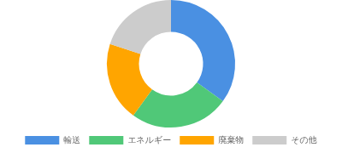




廃棄物処理・環境対策
分別ステーション設置・スタッフ配置
リユース食器・デポジット方式
カーボンフットプリント把握・輸送最適化
会場内に8箇所の分別ステーションを設置し、専任スタッフ24名を配置
環境配慮型の食器提供システムを導入
環境負荷の可視化と輸送の最適化
リユース食器導入率
85%
輸送最適化
廃棄物処理フロー
デポジット返却率
92%
廃棄物削減量
30%
輸送距離削減
CO2排出量削減
輸送効率化
生ごみ
→ 生ごみ処理場
15%
20%
25%
油脂
→ 専用回収
段ボール
→ リサイクル
騒音・振動・粉じん抑制策
缶瓶ペット
→ 分別回収
環境負荷分析
騒音規制値
65dB以下
回収ルート・一時集積
振動規制
70dB以下
粉じん対策
散水+カバー
回収頻度
集積容量
最終処分
野生生物・植生保護
2時間/回
500L/区画
委託業者
立入制限区域設定
植生保護
野生動物保護
リサイクル・リユース比率
75%
環境対策の効果
廃棄物削減 30%
リサイクル率 75%
CO2削減 20%
Source: 環境省・各フェス運営レポート
31

Slide 45
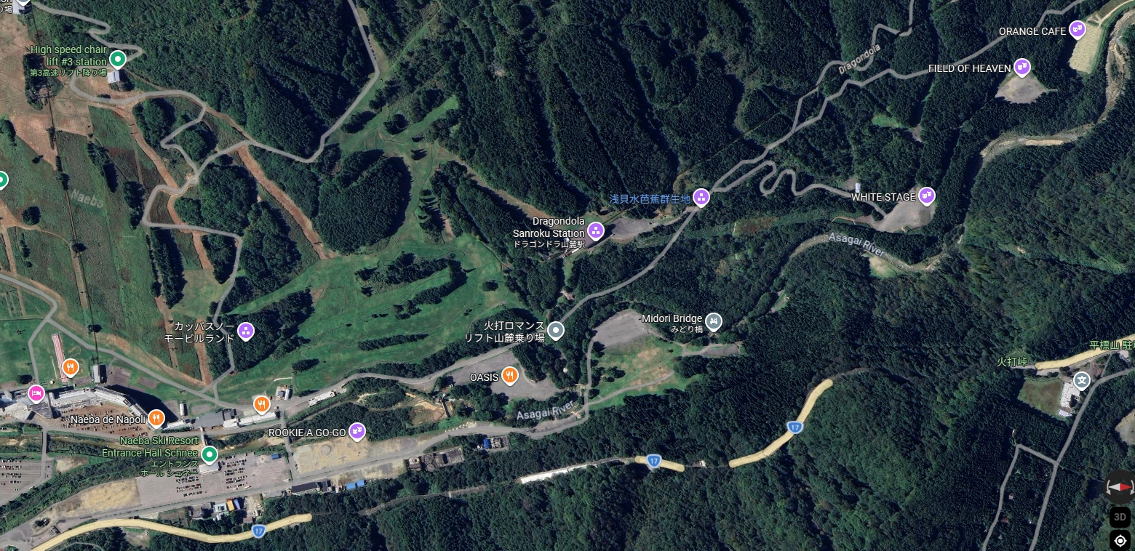

駐車場・交通誘導・シャトル計画
会場内外駐車区画設計・交通動線・シャトル運行計画
交通誘導・シャトルバス運行計画
駐車場・駐輪場設計
シャトルバス運行計画
2,500台
500台
15分間隔
8台
自動車駐車場
二輪駐輪場
運行頻度
配車数
• 予約制運用（70%予約・30%当日）
• 会場外駐車場とのシャトル連携
• ピーク時分散誘導システム
• 駅・駐車場・会場間の循環運行
• ピーク時増便（5分間隔）
• 専用レーン確保・優先信号制御
交通誘導・混雑対策
会場メインエリア
ボトルネック対策：
• 交差点警導員配置（4箇所）
• リアルタイム混雑情報配信
• 渋滞回避ルート案内
ピークカット施策：
• 時間帯別入場制限
• 分散来場促進（早割・遅割）
• タクシー・送迎レーン分離
入場ゲート
シャトル乗降場
駐車場A
夜間・安全対策
照明設備：
• 駐車場全面LED照明
• 夜間照度20lx以上
反射材：
• 道路標識・誘導線
• 高輝度反射板
仮設フェンス：
• 車両・歩行者分離
• 緊急避難通路確保
Source: 各フェス運営資料・交通計画書より推計
32

Slide 46



ステージ・音響・照明：設営から転換まで
ステージ構造、音響設備、照明システムの設営から運用、転換までの全プロセスを管理
Step 1: 設営・構造
Step 2: 音響・照明
Step 3: リハーサル
Step 4: 本番運用
• ステージ構造・吊り荷重計算
• 耐風設計・安全検査
• PA・モニター・RF管理
• バックライン共有・リハーサル
構造検査完了後、音響設備設営開始
• PA・モニター・RF管理
• 騒音対策・音質調整
• 照明システム設営
• 特効・火気・レーザー安全
ラインチェック・サウンドチェック
• リハーサルスケジュール管理
• 転換表運用
• 出演者・機材確認
• タイムテーブル調整
転換時間：最大15分以内
• ステージマネジメント
• 映像・配信・記録権利処理
• ドローン運用ルール・飛行禁止エリア
• 緊急時対応・安全統括
演出・転換・終演までの全プロセス管理
技術仕様・設備構成
スケジュール管理・転換表
安全対策・コンプライアンス
ステージ構造
耐荷重：5,000kg/㎡
リハーサル時間
09:00 - 12:00
構造安全
音響安全
音響システム
PA: 100,000W
サウンドチェック
13:00 - 15:00
合格
合格
照明設備
LED: 500台
本番開始
16:00
映像・配信
4K対応
転換時間
最大15分
照明安全
配信安全
休憩時間
30分
合格
合格
設営期間
3〜5日間
緊急連絡先
119/110
Source: ステージ設備・音響・照明技術マニュアル
33

Slide 47







法規制・許認可・近隣調整
1. 道路・公共用地・施設
4. 営業・販売・衛生
7. 協議・調整・事後
道路使用許可必須
食品衛生法必須
警察協議必須
所轄警察署へ交通規制図面提出、道路占用許可取得
臨時営業許可・食品衛生責任者・調理施設基準
雑踏警備計画・交通整理計画提出
河川占用許可必須
酒類販売必須
消防協議必須
河川事務所へ水防対策・原状回復計画提出
酒販免許確認・年齢確認体制・販売時間制限
消防計画書・避難訓練実施
公園占用許可必須
古物営業法推奨
保健所協議必須
都道府県・原状回復保証金・損害賠償保険
中古品販売・古物商許可
衛生管理計画・食中毒予防
2. 施設・設備・安全
風俗営業法推奨
近隣合意書必須
深夜営業・音響基準確認
町内会・自治会への説明と合意形成
興行場法届出必須
5. 廃棄物処理
苦情窓口推奨
保健所・興行場営業許可・食品衛生責任者
24時間対応・記録管理・改善反映
消防法届出必須
産業廃棄物管理必須
8. 事後報告・評価
消防署・防火管理者選任・消火器配置
マニフェスト発行・処理業者契約・最終処分場確認
建築基準法必須
一般廃棄物処理必須
事後報告書必須
仮設建築物許可・構造計算書・耐風設計
自治体協議・分別基準・回収ルート
行政・住民への結果報告・課題共有
電気事業法推奨
6. 救護・医療
改善計画推奨
自家用電気工作物届出・主任技術者選任
問題点分析・対策立案・次回反映
高圧ガス保安法推奨
救護体制必須
LPG使用届・保安距離確保・設備検査
医療テント配置・救急搬送ルート・医療スタッフ
重要ポイント：
• 全ての許認可は開催前3-6ヶ月前から申請開始
• 複数の行政機関との並行調整が必要
• 地域住民との合意形成が成功の鍵
3. 騒音・環境規制
感染症対策必須
手指衛生・換気・体調不良者導線
騒音規制法必須
騒音測定・基準値遵守・近隣配慮
振動規制法推奨
振動レベル測定・基準値管理
屋外広告物条例推奨
看板・幕類の掲出許可
Source: 各種行政手続きガイド・業界レポート統合
34

